Slide 1
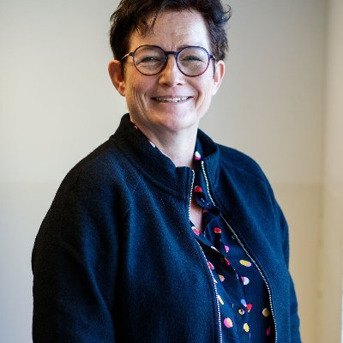
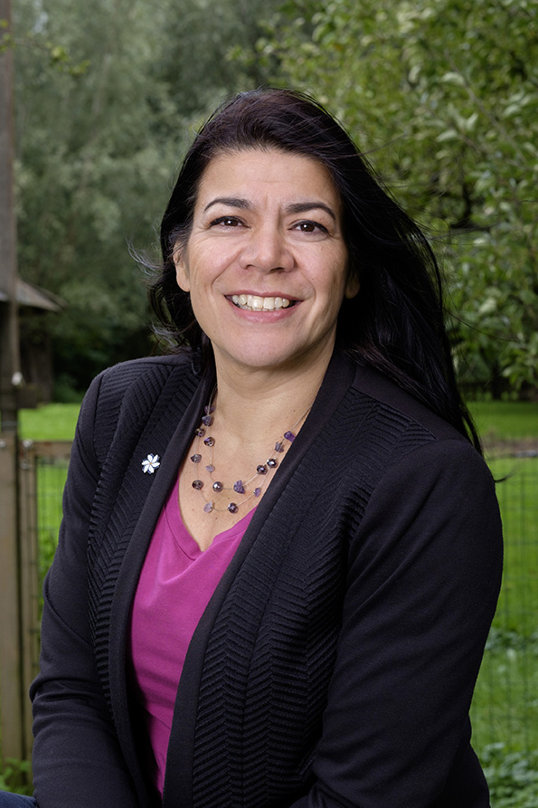
Koloniale geschiedenis Nederlands-Indië/Indonesië
Nascholing Universiteit Utrecht 7-12-2023
10.00-15.00 uur
Dr. Hanneke Tuithof
Vakdidacticus
Geschiedenis
Dr. Esther Captain
Historicus
Senior onderzoeker KITLV
Frans van Rumpt
Geschiedenisdocent

Slide 2
Programma
10.00-10.10 Welkom en introductie
10.10-10.45 Frans van Rumpt
10.45-12.00 Esther Captain en Hanneke Tuithof
12.00-13:00 Bronnenopdracht (OB en BB)
13.00-14.00 Lunch
14.00-15.00 Beeldopdrachten (OB en BB)

Slide 3
Frans van Rumpt – project bij podcast

Slide 4
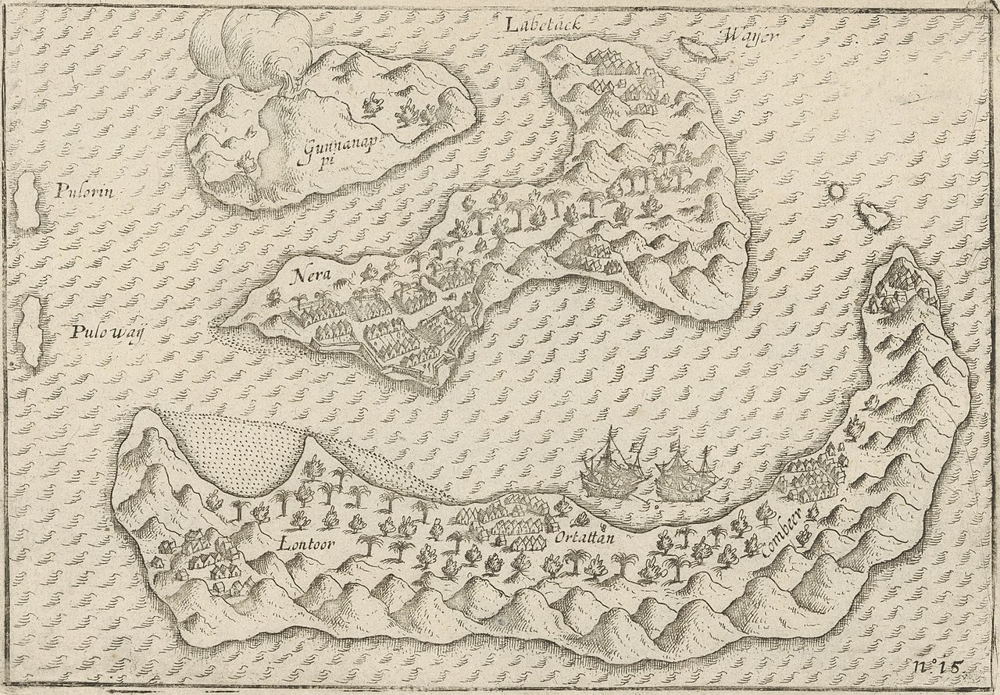
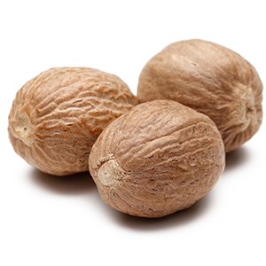
Hanneke Tuithof
Esther Captain
Koloniaal verleden en onderwijs?
twee gescheiden werelden?

Slide 6
wat achter de rug lijkt
dragen we nog
in de boeken, in de docu’s
in ons bloed tot op het bot
het verleden geeft een houvast
want het leed voelt zo bekend
vrij gebruik van onze vleugels zijn
we nu nog niet gewend
na gekortwiekt gekooid
na gezang uit verlangen
kunnen wij onszelf niet gunnen
durven wij niet te ontvangen
een ding met bagage is dat je
het uit moet pakken
anders wordt het zwaarder
met elke stap
dus deze 3e generatie
zet een paar stappen terug
ritst alles open
stelt vragen over wat wij dragen
op ons rug

Slide 7
Opbouw lezing
1) Inleiding
2) Esther vertelt over het Onafhanelijkheid, Dekolonisatie, Geweld en Oorlog in indonesië (ODGOI)-onderzoek
3) Hanneke legt de Adviezen cie Bussemaker uit
4) Brainstorm: Wat kunnen professionals met deze adviezen?
5) Afsluiting: tips voor de praktijk

Slide 8
Onafhankelijkheid,dekolonisatie, geweld en oorlog in Indonesië, 1945-1950

Slide 10
Onafhankelijkheid, dekolonisatie, geweld en oorlog in Indonesië, 1945-1950
Japanse bezetting 1942-1945
Dekolonisatie-oorlog 1945-1949
‘Politionele acties’ 1947 en 1948
1e en 2e Nederlands-Indonesische conflict
17 augustus 1945
28 december 1949
‘Rekolonisatie-oorlog’
Indonesische revolutie
Vrijheidsstrijd (Kemerdekaan)
Agresi militer Belanda I + II

Slide 11
Onafhankelijkheid, dekolonisatie, geweld en oorlog in Indonesië, 1945-1950
Het geluid van geweld.
Bersiap en de dynamiek van geweld tijdens de eerste fase van de Indonesische revolutie, 1945-1946

Slide 12
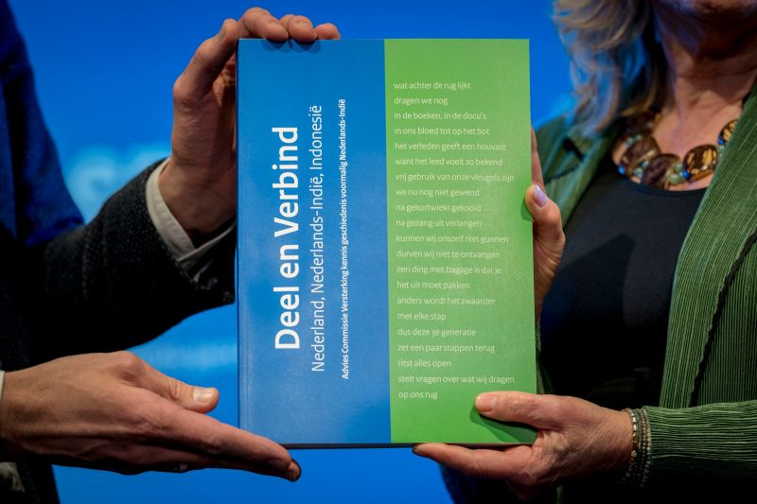
Deel en verbind
8 februari 2023

Slide 13
Adviezen op het gebied van onderwijs
Geef een plek in het curriculum voor de kennis over de geschiedenis van Nederlands-Indië/Indonesië:
in de kerndoelen voor het primair onderwijs,
in de kerndoelen en eindtermen voor het voortgezet onderwijs,
in het burgerschapsonderwijs voor het mbo.
2. Bespoedig instelling van kerndoelenteams en vakvernieuwingscommissies
voor po en onderbouw vo: vakken Mens & Maatschappij en Kunst & Cultuur,
bovenbouw vo: vakken Geschiedenis, Aardrijkskunde, Economie en Maatschappijkunde,
zorg voor startnotities over deze geschiedenis en de doorwerking daarvan,
versterk de positie van burgerschapsonderwijs in het mbo.
3. Richt professionele leergemeenschappen (PLG’s) op
Voor po en vo: die handreikingen gaan ontwikkelen en die beschikbaar stellen via een educatief platform voor docenten,
voor lerarenopleidingen en docentprofessionalisering gericht op pedagogische en vakdidactische vaardigheden, zoals het gesprek aangaan over gevoelige onderwerpen.

Slide 14
Adviezen voor onderwijs+cultuur en erfgoed
Stimuleer verbindingen tussen onderwijs-, cultuur en erfgoedsector rondom ‘deze geschiedenis’:
door duurzame netwerken over samenwerking tussen docenten en medewerkers van culturele instellingen te bevorderen,
zorg dat kerndoelenteams en vakvernieuwingscommissies de mogelijkheden van erfgoed- en cultuureducatie meenemen bij huidige en toekomstige curriculumontwikkelingen,
gebruik de Canon van Nederland en versterk de verbindingen met het Canonnetwerk,
organiseer een jaarlijks terugkerende, landelijke themaweek in het onderwijs.
2. Kernprincipes: Maak bij het ontwikkelen van educatief materiaal en educatieve programma’s gebruik van kernprincipes om zowel de inhoudelijke als didactische kwaliteit te borgen.
3. Stimuleer totstandkoming van dialoogtafels in relatie tot de geschiedenis van Nederlands-Indië/Indonesië:
door het experimenteren met dialoogvormen samen met ervaringsgemeenschappen,
door een basis voor het duurzaam ontwikkelen van de dialoogtafels te creëren.

Slide 15
Wat kunnen wij zelf doen in afwachting?
micro
1. In eigen lessen/op je eigen school?
meso
2. Wat adviseren we lerarenopleidingen?
macro
3. Wat adviseren we het kabinet?

Slide 16
Brainstorm: wat kunnen wij zelf doen in afwachting?
Kies twee- of drietallen
2. Kies een niveau, les of lerarenopleiding of kabinet
3. Formuleer een of twee adviezen/aanbevelingen

Slide 17
www.uu.nl/geschiedenisendidactiek https://www.rijksoverheid.nl/onderwerpen/tweede-wereldoorlog/collectieve-erkenning-indische-gemeenschap/commissie-versterking-kennis-geschiedenis-nederlands-indie Kleio en reflectie museum Sophiahof

Slide 18
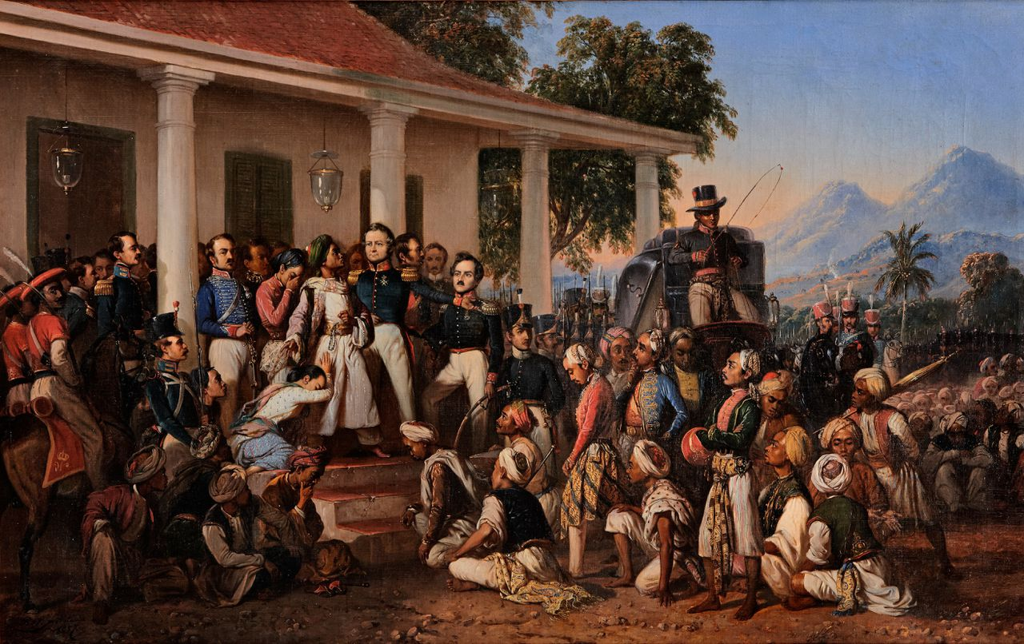
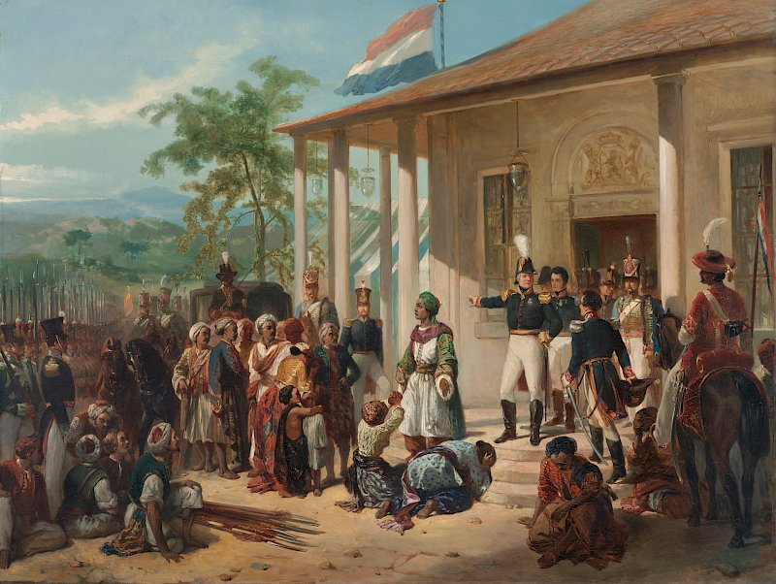
Bronnenopdrachten
Onderbouw : opdracht Marieke Knoben
Perspectieven vergelijken a.d.h.v. foto’s
VWO Bovenbouw: opdracht Sannah Löwik
Perspectieven door de tijd heen
Vragen:
Voldoet het materiaal aan de eisen van Commissie Bussemaker?
Zou je dit materiaal (op een aangepaste wijze) gebruiken in jouw eigen klassen? Waarom wel, waarom niet?
Wat kun je nog meer met het bronnenmateriaal kunnen doen?
Notes:
https://www.indischerfgoed.nl/2019/06/02/frans-leidelmeijer/

Slide 19
Lunch

Slide 20
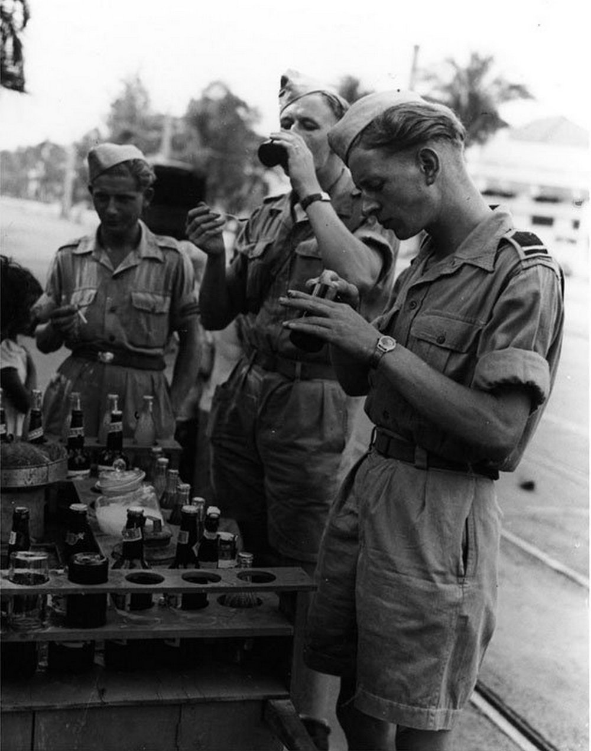
Beeldopdrachten
Bovenbouw : opdracht Cora Verheijen
Primaire bronnen
Onderbouw: opdracht Mike Tuithof
Secundaire bron
Vragen:
Voldoet het materiaal aan de eisen van Commissie Bussemaker?
Zou je dit materiaal gebruiken (op een aangepaste wijze) in jouw eigen klassen? Waarom wel, waarom niet?
Wat kun je nog meer met het bronnenmateriaal kunnen doen?

Slide 21
Bedankt voor jullie aanwezigheid!
Dr. Hanneke Tuithof
Vakdidacticus
Geschiedenis
Dr. Esther Captain
Historicus
Senior onderzoeker KITLV
Frans van Rumpt
Geschiedenisdocent

